Slide 1


Recommender Systems with Generative Retrieval
- AI 2팀

Slide 2


Editable University Name
Introduction
AI파트_2팀 방가연

Slide 3
추천 시스템이란?
사람들이 관심 있는 콘텐츠를 찾을 수 있도록 도와주는 시스템
유튜브에서 내가 좋아할 만한 비디오 추천
앱스토어에서 내가 자주 사용하는 앱과 비슷한 앱 추천
쇼핑몰에서 상품 추천
멜론이나 스포티파이 같은 곳에서 음악 추천 등

Slide 4
검색 및 랭킹(retrieve-and-rank)
검색 단계(Retrieval): 추천 가능한 여러 아이템 중 후보군을 먼저 뽑기
순위 매기기 단계(Ranking): 후보군 중에서 가장 좋은 것을 선택
즉 검색된 후보들만 보고 판단하기 때문에
검색 단계에서 매우 관련성 높은 후보를 내놓는 것이 중요
검색단계에서 좋은 후보가 나오지 못했다면 무용지물 → 이 검색 단계를 새로운 방식으로 추천
Notes:
현대 추천 시스템은 검색 및 순위 매기기 전략을 채택하며, 검색 단계에서 후보 아이템을 선택하고, 이후 순위 모델을 통해 이를 평가함,
이 과정에서 검색 단계에서 높은 관련성을 가진 후보가 필요하다.

Slide 5
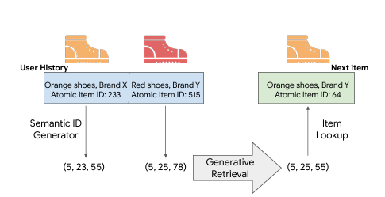
<TIGER 프레임워크>
사용자 기록(User History): 사용자가 최근에 주황색 신발, 빨간색 신발을 봄.
Semantic ID 생성:
의미 있는 숫자 조합 (5, 23, 55) 으로 변경
예) 'Brand', 'Color', 'Category' 같은 요소로 구성된 번호 조합
Generative Retrieval (생성 기반 검색)
Transformer 모델이 이 Semantic ID들을 보고 다음에 추천할 아이템의 Semantic ID 직접 생성
추천 결과(new item)
생성된 Semantic ID에 해당하는 아이템(예: 또 다른 주황색 신발)을 찾아서 추천

Slide 6
기존 추천 시스템에서 사용되는 검색(retrieval) 모델들
Notes:
기존의 검색 모델들은 어떻게 작동?
추천 시스템에서는 사용자가 무엇을 좋아할지 찾기 위해, 아이템들을 '숫자 벡터(임베딩)' 로 표현 → 비슷한 벡터를 찾음: 검색(retrieval) 단계

Slide 7
① Matrix Factorization (행렬 분해)
사용자와 아이템을 같은 벡터 공간에 임베딩하여, 두 벡터 사이의 유사도(보통 내적 또는 코사인 유사도)로 선호도를 계산
작동 방식:
예: 사용자 A의 벡터 = [0.8, 0.2], 아이템 X의 벡터 = [0.7, 0.3]
→ 두 벡터가 가까우면, 그 아이템을 추천!
과거 데이터를 바탕으로 아이템 간, 사용자 간의 숨겨진 패턴을 학습
Notes:
임베딩(Embedding): 텍스트나 아이템 같은 복잡한 정보를 숫자 벡터로 바꾸는 것
사용자 A의 취향 → [0.8, 0.2]
아이템 X (예: 영화, 상품 등) → [0.7, 0.3]

Slide 8
② Dual-Encoder (듀얼 인코더 구조)
사용자 쿼리와 아이템을 각각 다른 신경망 모델(타워)로 임베딩하고, 두 벡터 간 내적(inner product)으로 유사도 계산
작동 방식:
왼쪽 타워: 사용자의 시청/구매 이력 등을 받아서 쿼리 임베딩 생성
오른쪽 타워: 아이템의 정보(설명, 장르, 태그 등)로 임베딩 생성 두 벡터 간 내적 → 점수가 높을수록 추천 우선순위 높음
비선형 관계까지 잘 포착 가능
쿼리와 아이템을 별도로 사전 계산해 저장해두기 쉬움 (ANN과 잘 결합됨)
Notes:
데이터의 비선형성을 더 잘 포착하기 위해, 최근 몇 년 동안 쿼리와 항목을 별도의 타워로 임베딩한 후 내적 연산을 사용(행렬분해 차이)
선형관계:
"나의 취향 점수 = 아이템 점수 × 어떤 가중치" → 단순하고 빠르지만 복잡한 패턴을 잘 못 잡음→ "운동화는 좋아, 빨간색은 싫어" → 단순 가중치로는 설명어려움
비선형 관계:입력에 따라 복잡하게 변하는 함수
"나는 운동화는 좋아하지만, 빨간 운동화는 싫어"
→ 단순 곱셈으로는 안 되고, 복잡한 조건이 필요함
→ 이런 복잡한 취향을 비선형 함수로 잘 잡아냄

Slide 9
③ Approximate Nearest Neighbor
(근사 최근접 이웃, ANN)
엄청나게 많은 아이템 중에서, 가장 비슷한 벡터들만 빠르게 찾는 알고리즘
작동 방식:
수만~수백만 개 아이템 중에서, 유사한 것 몇백 개만 먼저 추림
수학 문제집 수천 권 중에서
→ 나랑 취향이 비슷한 애들이 좋아한 문제집 3권"만 빠르게 찾아냄
검색 속도를 극적으로 향상시킴: retrieval 단계의 핵심 기술
Notes:
Matrix Factorization (행렬 분해)
가장 기본적인 방식 (시작점)
사용자와 아이템을 같은 공간에 벡터로 표현하고 내적으로 유사도 계산
특징: 단순하고 계산이 빠르지만, 비선형 패턴 표현은 어려움
↓
Dual-Encoder (듀얼 인코더 구조)
Matrix Factorization의 확장형
사용자의 정보와 아이템 정보를 **각각 다른 신경망(타워)**으로 처리
비선형 표현 가능, 더 정교한 표현력
특징: 더 복잡한 사용자-아이템 관계를 학습할 수 있음
↓
ANN (Approximate Nearest Neighbor)
Dual-Encoder 구조의 결과를 효율적으로 활용하기 위한 검색 알고리즘
Dual-Encoder에서 생성한 벡터들을 기반으로, 수많은 아이템 중에서 가장 가까운 것들만 빠르게 찾는 역할

Slide 10
TIGER 모델이 기존 추천 시스템과의 차별점
기존 방식 vs. Semantic ID 방식
아이템을 무작위 ID나 숫자 기반 임베딩
(한계)
유사한 아이템 간 의미 공유 불가능
새로운 아이템(콜드스타트)에 대한 일반화가 어려움
의미 있는 표현인 "Semantic ID":
단순 숫자가 아닌, 아이템의 콘텐츠(텍스트, 설명 등) 기반으로 생성된 의미 있는 토큰들의 조합
(장점)
비슷한 아이템 간 지식 공유 가능
특정 아이템만 반복 추천하는 문제를 줄일 수 있음
콜드스타트(신규 아이템) 대응 가능
토큰 조합으로 수십억 개 아이템도 표현 가능

Slide 11
Editable University Name
Related Work
This is where the subtitle can be displayed.

Slide 12
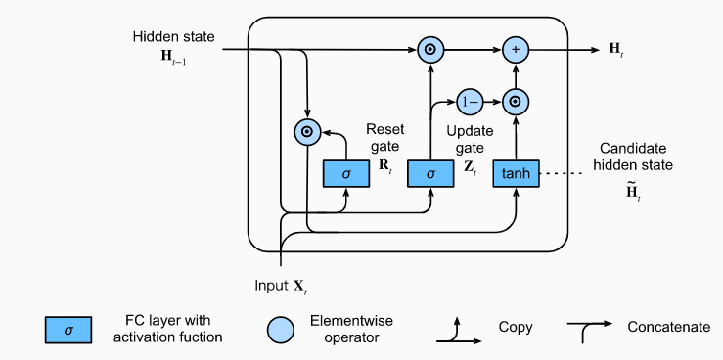
Sequential Recommenders(순차 추천 시스템)
순차 추천 시스템: 사용자의 과거 행동 순서를 고려하여 다음에 어떤 아이템을 추천할지 예측하는 추천 시스템.
GRU4ReC: RNN의 기존 단점을 GRU를 통해 보완하여 사용자의 행동 순서를 학습하여 더 나은 추천을 제공
GRU(Gated Recurrent Unit)란? 리셋 게이트와 업데이트 게이트를 사용하여 RNN의 장기 의존성 문제를 해결함. LSTM과 비슷하지만 구조는 더 단순하기 때문에 데이터의 양이 가볍고 빠름.
NARM(Neural Attentive Session-based Recommendation): 기존 GRU 모델에 attention 메커니즘을 추가하여 이전 행동 뿐만 아니라 사용자가 장기적인 관심까지 반영하여 추천함.
Attention 메커니즘이란? 가장 중요한 아이템을 강조하는 기법.
Ex) 만약 사용자가 청바지 → 반팔 티셔츠 → 운동화 → 정장 바지로 검색을 하였을 때, 가장 중요한 클릭인 정장 바지(마지막 클릭)가 추천에 더 영향을 주는 방식.

Slide 13
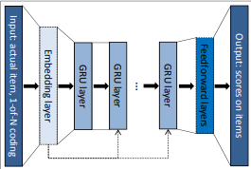
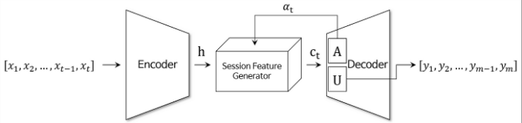
Sequential Recommenders(순차 추천 시스템)
순차 추천 시스템: 사용자의 과거 행동 순서를 고려하여 다음에 어떤 아이템을 추천할지 예측하는 추천 시스템.
GRU4ReC: 최초로 RNN을 사용한 추천 시스템. RNN을 이용해 사용자의 행동 순서를 학습하여 더 나은 추천을 제공
NARM(Neural Attentive Session-based Recommendation): 기존 GRU 모델에 attention 메커니즘을 추가하여 이전 행동 뿐만 아니라 사용자가 장기적인 관심까지 반영하여 추천함.

Slide 14
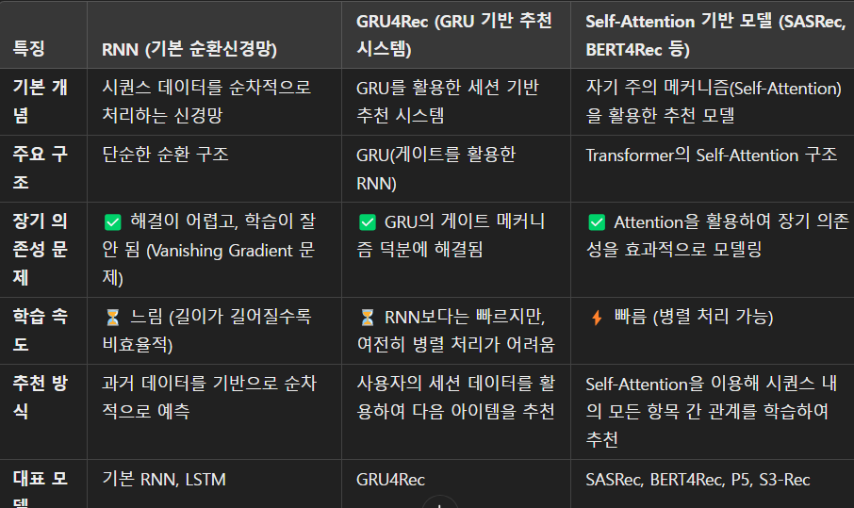
Sequential Recommenders(순차 추천 시스템)
순차 추천 시스템: 사용자의 과거 행동 순서를 고려하여 다음에 어떤 아이템을 추천할지 예측하는 추천 시스템.
AttRec: 사용자의 현재 세션(intent)을 모델링하기 위해 자기 주의 메커니즘(self-attention) 사용
SASRec: 디코더 전용 Transformer 모델을 활용한 self-attention 사용
Self-Attention이란? 입력 데이터 내에서 중요한 요소를 스스로 찾고 집중하는 기법. 주로 Transformer 모델에서 핵심적인 역할을 함.
Ex) "어벤져스"를 봤다면, 이전에 본 "아이언맨"과 "캡틴 아메리카"가 중요할 확률이 높음
-> 높은 가중치를 받고 학습을 함.

Slide 15
Sequential Recommenders(순차 추천 시스템)
셀프 어텐션 기반 모델은 더 정교한 추천이 가능하고 속도도 빠름!

Slide 16
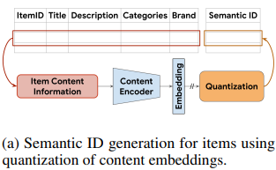
Semantic ID
Semantic ID란? 왜 필요할까?
앞서 설명한 기존 추천 시스템에서는 아이템을 ID(숫자)로만 표현하여 비슷한 의미를 가진 아이템을 구별하기 어려움.
이를 보완하기 위해 아이템의 의미를 반영한 Semantic ID를 만들어 계층적 특성을 공유하여 추천 시스템에서의 성능을 높임.

Slide 17
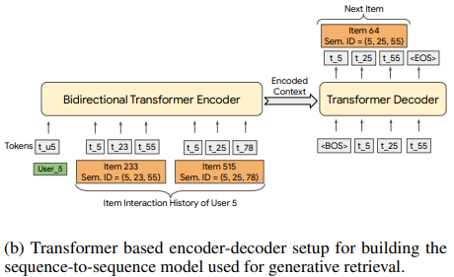
생성적 검색
인코더와 디코더 모델을 사용한 생성적 검색 수행 과정
Transfomer 인코더-디코더 아키텍처: 문맥을 잘 반영하여 이전의 입력들이 다음 예측에 영향을 미칠 수 있도록 함.
입력 레이어: 사용자의 아이템 상호작용 이력이 입력으로 주어짐.
Bidirectional Transformer Encoder: 입력 시퀀스를 양방향으로 인코딩
Encoded context: 인코딩된 정보를 디코더로 전달, 이때 사용자의 상호작용 패턴을 분석함.
Transformer Decoder: 인코딩된 내용과 시작 토큰을 기반으로 다음 시퀀스를 생성
BOS: 디코더에 입력 시퀀스의 시작을 알리기 위한 토큰
EOS: 시퀀스가 끝났음을 의미하는 토큰, 이후 시퀀스 출력 생성 중단

Slide 18
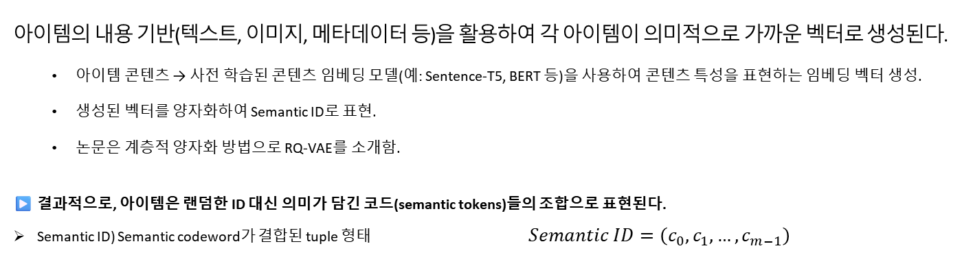
Semantic ID 생성 및 표현
아이템의 내용 기반(텍스트, 이미지, 메타데이터 등)을 활용하여 각 아이템이 의미적으로 가까운 벡터로 생성된다.
아이템 콘텐츠 → 사전 학습된 콘텐츠 임베딩 모델(예: Sentence-T5, BERT 등)을 사용하여 콘텐츠 특성을 표현하는 임베딩 벡터 생성.
생성된 벡터를 양자화하여 Semantic ID로 표현.
논문은 계층적 양자화 방법으로 RQ-VAE를 소개함.
▶️ 결과적으로, 아이템은 랜덤한 ID 대신 의미가 담긴 코드(semantic tokens)들의 조합으로 표현된다.
Semantic ID) Semantic codeword가 결합된 tuple 형태 $Semantic ID=\left(c_{0},c_{1},…,c_{m−1}\right)$
기존 방식 Atomic ID
해리포터 1권 -> Item ID 560
TIGER의 Semantic ID
해리포터 1권 -> [“소설”, “판타지”, “해리포터“, “1권”]

Slide 19
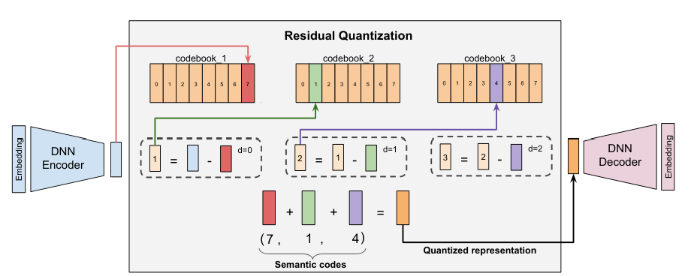
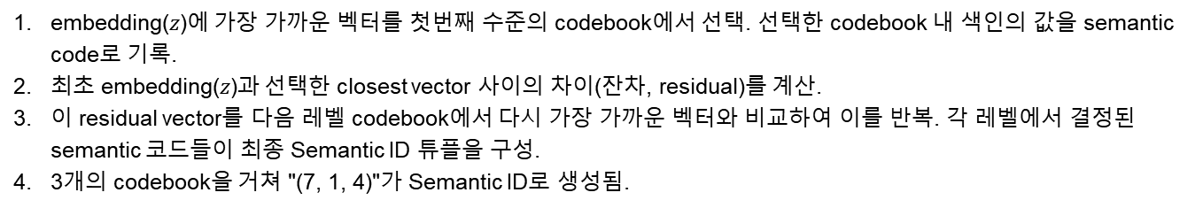
Semantic ID RQ_VAE(Residual Quantization Variational Autoencoder)
아이템 콘텐츠 특징으로 얻어진 semantic embedding을 DNN Encoder 모델에 투입.
얻어진 embedding vector를 여러 개의 레벨로 구성된 codebook을 사용하여 순차적으로 양자화.
Residual Quantization(잔차 양자화)는 다음과 같이 동작함.
embedding($z$)에 가장 가까운 벡터를 첫번째 수준의 codebook에서 선택. 선택한 codebook 내 색인의 값을 semantic code로 기록.
최초 embedding($z$)과 선택한 closest vector 사이의 차이(잔차, residual)를 계산.
이 residual vector를 다음 레벨 codebook에서 다시 가장 가까운 벡터와 비교하여 이를 반복. 각 레벨에서 결정된 semantic 코드들이 최종 Semantic ID 튜플을 구성.
3개의 codebook을 거쳐 "(7, 1, 4)"가 Semantic ID로 생성됨.

Slide 20
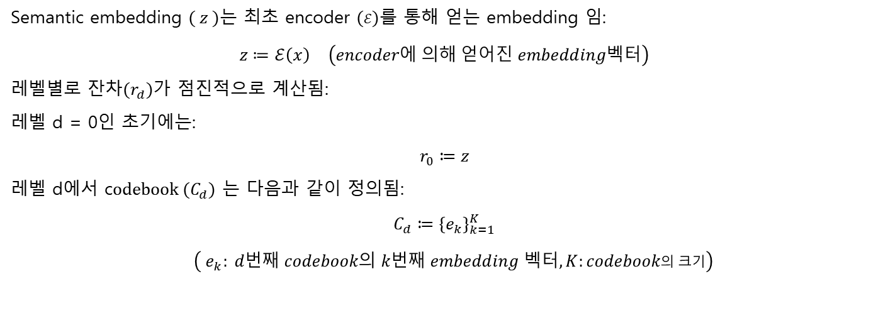
Semantic ID RQ_VAE(Residual Quantization Variational Autoencoder)
Semantic embedding $( z )$는 최초 encoder $(ℰ)$를 통해 얻는 embedding 임:
$$z≔ℰ\left(x\right) \left(encoder에 의해 얻어진 embedding벡터\right)$$
레벨별로 잔차$(r_{d})$가 점진적으로 계산됨:
레벨 d = 0인 초기에는:
$$r_{0}≔z$$
레벨 d에서 c$odebook (C_{d})$ 는 다음과 같이 정의됨:
$$C_{d}≔\{e_{k}\}_{k=1}^{K}$$
$$\left({ e}_{k}: d번째 codebook의 k번째 embedding 벡터, K:codebook의 크기\right)$$

Slide 21
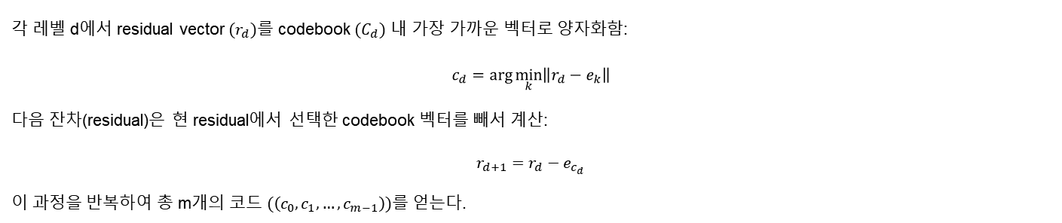
Semantic ID RQ_VAE(Residual Quantization Variational Autoencoder)
각 레벨 d에서 residual vector $(r_{d})$를 codebook $(C_{d})$ 내 가장 가까운 벡터로 양자화함:
$$c_{d}=\arg{\min_{k}\left\|r_{d}−e_{k}\right\|}$$
다음 잔차(residual)은 현 residual에서 선택한 codebook 벡터를 빼서 계산:
$$r_{d+1}=r_{d}−e_{c_{d}}$$
이 과정을 반복하여 총 m개의 코드 $(\left(c_{0},c_{1},…,c_{m−1}\right))$를 얻는다.

Slide 22
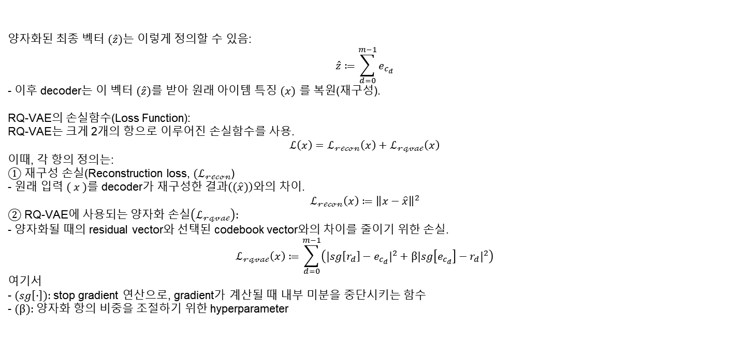
Semantic ID RQ_VAE(Residual Quantization Variational Autoencoder)
양자화된 최종 벡터 $(\hat{z})$는 이렇게 정의할 수 있음:
$$\hat{z}≔\sum_{d=0}^{m−1}{e_{c_{d}}}$$
- 이후 decoder는 이 벡터 $(\hat{z})$를 받아 원래 아이템 특징 $(x)$ 를 복원(재구성).
RQ-VAE의 손실함수(Loss Function):
RQ-VAE는 크게 2개의 항으로 이루어진 손실함수를 사용.
$$ℒ\left(x\right)=ℒ_{𝓇ℯ𝒸ℴ𝓃}\left(x\right)+ℒ_{𝓇𝓆𝓋𝒶ℯ}\left(x\right)$$
이때, 각 항의 정의는:
① 재구성 손실(Reconstruction loss, $(ℒ_{𝓇ℯ𝒸ℴ𝓃}$)
- 원래 입력 $( x )$를 decoder가 재구성한 결과$\left((\hat{x})\right)$와의 차이.
$$ℒ_{𝓇ℯ𝒸ℴ𝓃}\left(x\right)≔{\left\|x−\hat{x}\right\|}^{2}$$
② RQ-VAE에 사용되는 양자화 손실$\left(ℒ_{𝓇𝓆𝓋𝒶ℯ}\right):$
- 양자화될 때의 residual vector와 선택된 codebook vector와의 차이를 줄이기 위한 손실.
$$ℒ_{𝓇𝓆𝓋𝒶ℯ}\left(x\right)≔\sum_{d=0}^{m−1}{\left(|sg\left[r_{d}\right]−e_{c_{d}}|^{2}+β|sg\left[e_{c_{d}}\right]−r_{d}|^{2}\right)}$$
여기서
- $(sg\left[⋅\right]):$ stop gradient 연산으로, gradient가 계산될 때 내부 미분을 중단시키는 함수
- $(β):$ 양자화 항의 비중을 조절하기 위한 hyperparameter

Slide 23
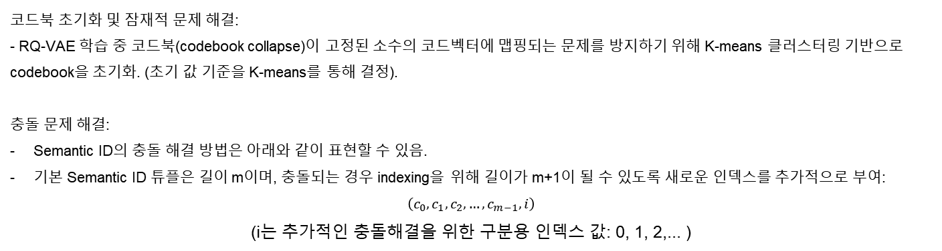
Semantic ID RQ_VAE(Residual Quantization Variational Autoencoder)
코드북 초기화 및 잠재적 문제 해결:
- RQ-VAE 학습 중 코드북(codebook collapse)이 고정된 소수의 코드벡터에 맵핑되는 문제를 방지하기 위해 K-means 클러스터링 기반으로 codebook을 초기화. (초기 값 기준을 K-means를 통해 결정).
충돌 문제 해결:
Semantic ID의 충돌 해결 방법은 아래와 같이 표현할 수 있음.
기본 Semantic ID 튜플은 길이 m이며, 충돌되는 경우 indexing을 위해 길이가 m+1이 될 수 있도록 새로운 인덱스를 추가적으로 부여:
$$\left(c_{0},c_{1},c_{2},…,c_{m−1},i\right)$$
(i는 추가적인 충돌해결을 위한 구분용 인덱스 값: 0, 1, 2,... )

Slide 24
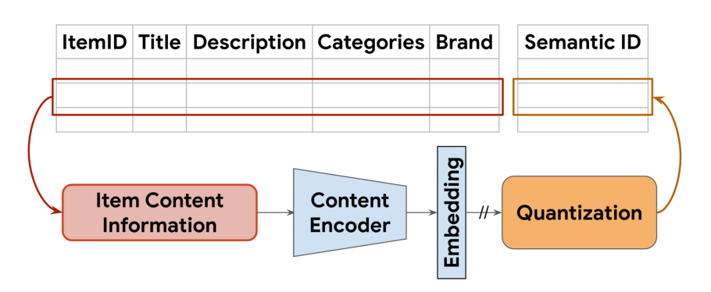
Semantic ID

Slide 25
Semantic ID 기반 Generative Retrieval
Semantic ID로 데이터 입력 (추천을 위한 입력 데이터로 활용됨.)
사용자가 시간 순서로 아이템과 상호작용한 기록을 Semantic ID들의 시퀀스 형태로 만든 후, 이를 기반으로 Transformer 모델을 이용하여 차기 아이템을 예측
사용자의 아이템 상호작용(Item ID 단위)을 Semantic ID 단위로 변형하여, Transformer를 이용한 generative recommender system 이용 추천
모델은 과거부터 현재까지 사용자의 아이템 ID의 Semantic ID 시퀀스를 입력으로 받아, 다음 아이템의 Semantic ID를 예측하는 방식으로 훈련

Slide 26
4. 실험 (Experiments)
Beauty
아마존 제품 리뷰 등 데이터셋의 3개 카테고리
Sports and Outdoors
Toys and Games

Slide 27
4. 실험 (Experiments)
Recall@K (K=5)
추천 성능 평가 지표
NDGC@K (K=10)

Slide 28
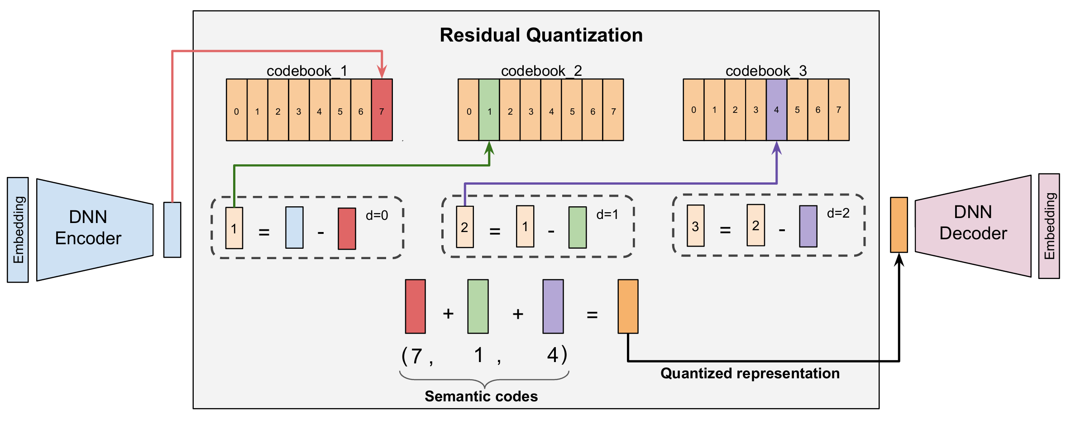
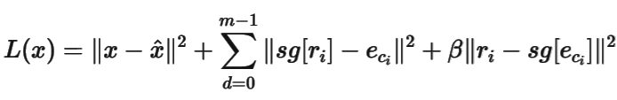
RQ-VAE 모델 구현
Recall@K (K=5)
추천 성능 평가 지표
NDGC@K (K=10)
DNN 인코더
DNN 디코더
잔차 양자화기
β = 0.25
20,000 epoch
학습률 0.4
배치 크기 1024
Adagrad 옵티마이저 사용

Slide 29
시퀀스-투-시퀀스 모델 구현
사전 토큰 1024개(256*4)
T5X 프레임워크
입력 시퀀스 구성
사용자 ID 토큰 2000개

Slide 30
시퀀스-투-시퀀스 모델 구현
Transformer 인코더-디코더 레이어:각각 4개 레이어
Self-attention 헤드:6개, 차원은 64
MLP 차원:1024, 입력 차원은 128
활성화 함수:ReLU
드롭아웃:0.1
모델 파라미터:약 1,300만 개
학습 단계:"Beauty"와 "Sports and Outdoors" 데이터셋은 200,000단계,
"Toys and Games"는 100,000단계 학습
배치 크기:256
학습률:처음 10,000단계까지는 0.01, 이후에는 역제곱근 감쇠 스케줄 적용

Slide 31
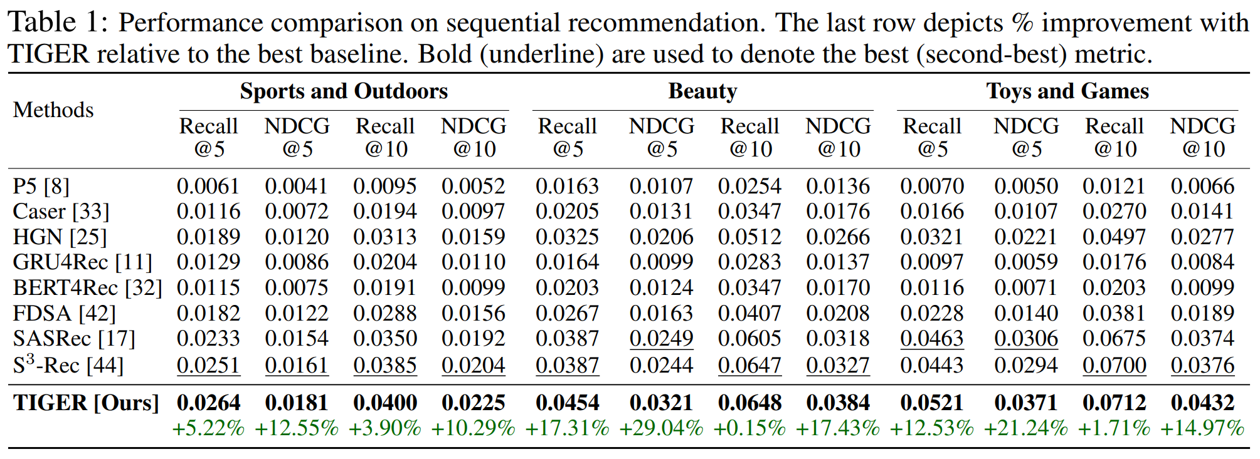
4.1 연속적 추천 성능 평가
(Performance on Sequential Recommendation)

Slide 32
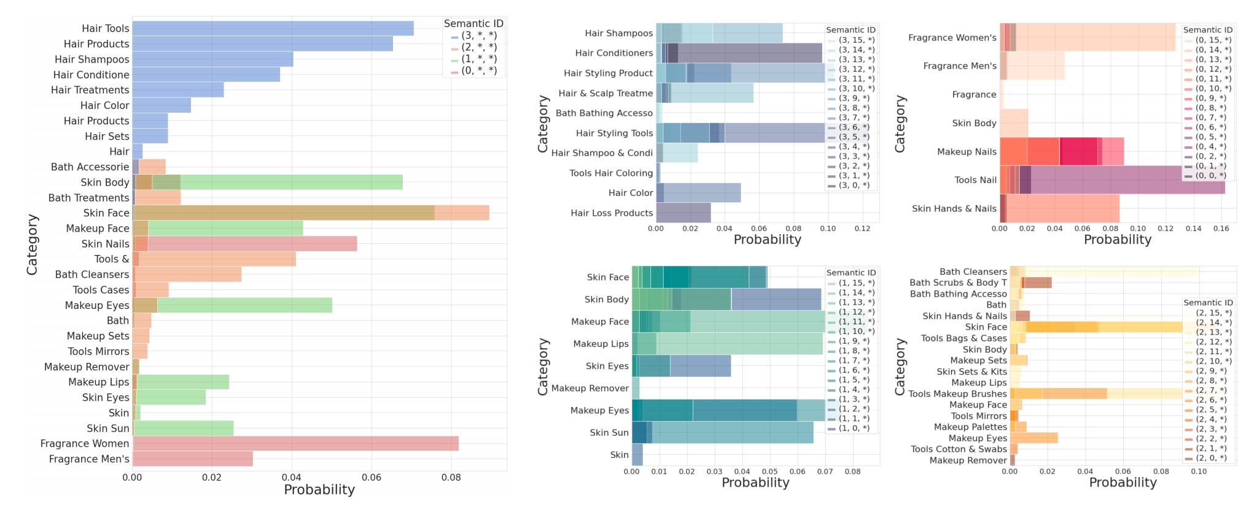
4.2 아이템 표현 분석(Item Representation)

Slide 33
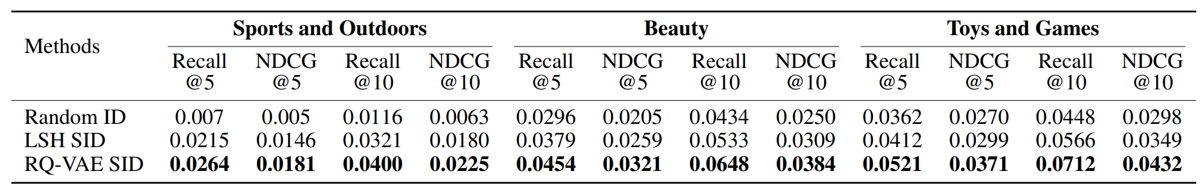
4.2 아이템 표현 분석
4.2 아이템 표현 분석(Item Representation)

Slide 34
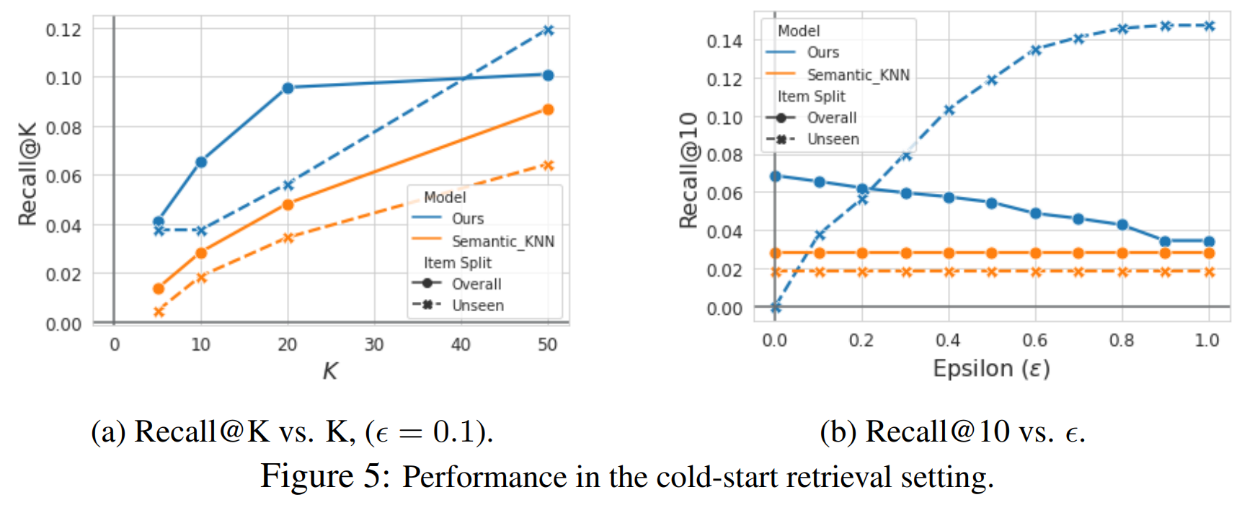
4.3 새로운 기능(New Capabilities)-콜드 스타트 추천

Slide 35
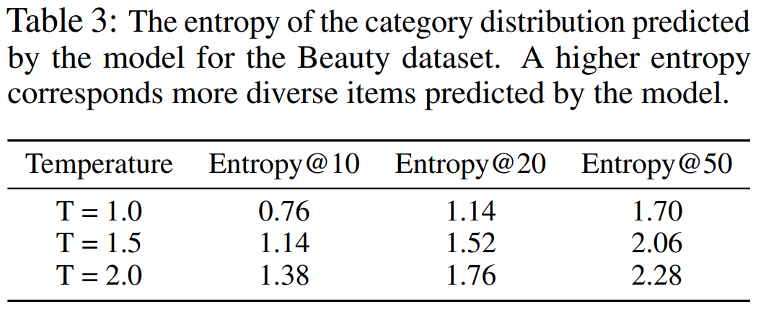
4.3 새로운 기능(New Capabilities)-추천 다양성 향상

Slide 36
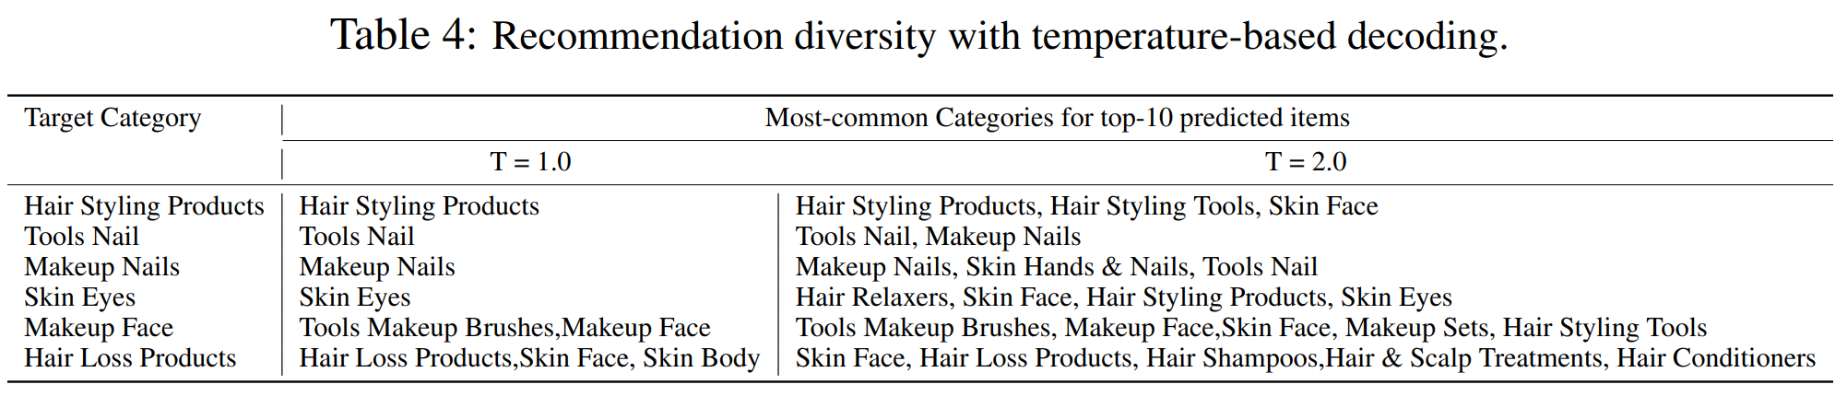
4.3 새로운 기능(New Capabilities)-추천 다양성 향상

Slide 37
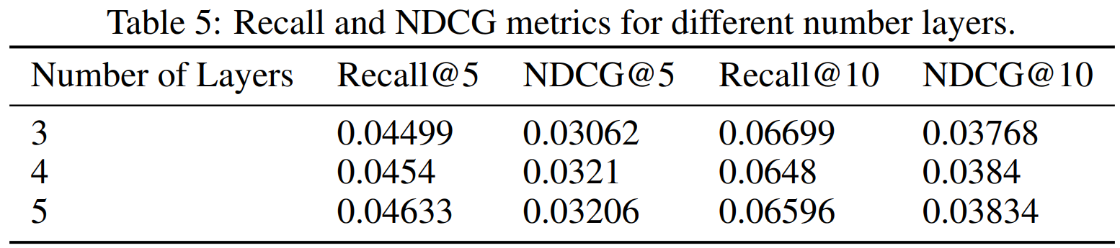
4.4 추가 실험(Ablation Study)

Slide 38
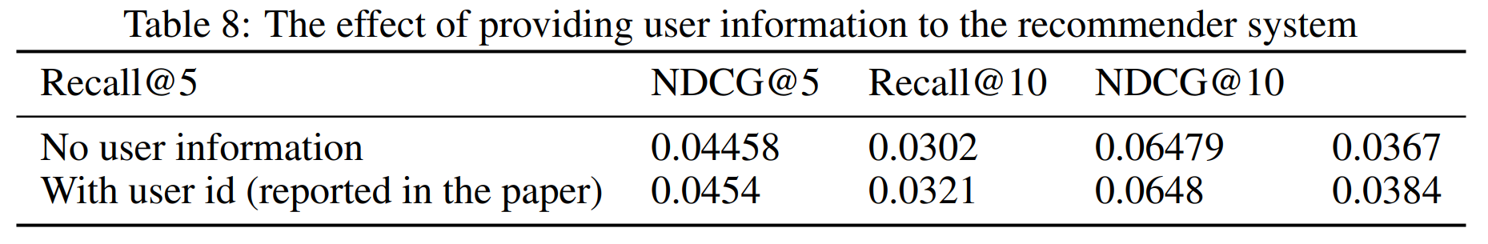
4.4 추가 실험(Ablation Study)

Slide 39
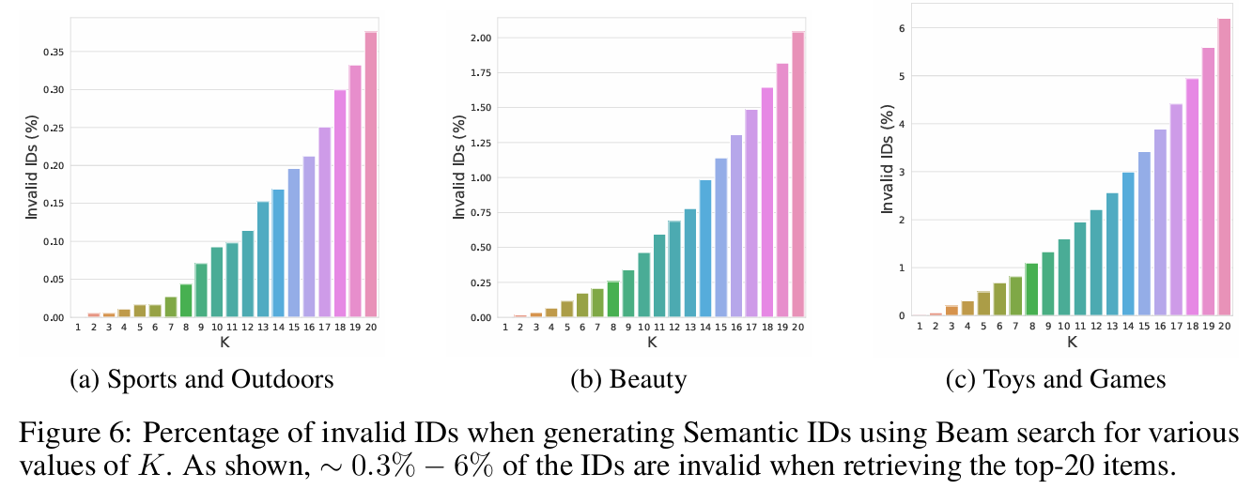
4.5 잘못된 ID 처리(Invalid ID)

Slide 40
5. 결론(Results)
TIGER 모델은 생성적 검색을 활용한 새로운 추천 시스템 패러다임을 제시.
기존 추천 모델보다 높은 성능을 보이며, 콜드 스타트 문제 해결과 추천 다양성 증가에 기여.
RQ-VAE의 계층적 양자화 방식이 추천 성능 향상에 중요한 역할을 함.
미래 연구로 잘못된 ID 처리 방식 개선, 모델 경량화, 대규모 데이터셋 확장 적용을 계획.

